Slide 1
基于STM32的智能语音播报系统的设计与实现
汇报人：毛思耀
专业班级：15级嵌入式
指导教师：李红霞

Slide 2
目录content
1、选题意义
2、项目功能
3、开发工具
4、项目模块
5、问题总结
6、实施计划

Slide 3
本课题设计的是一款基于STM32的智能语音播报系统，通过将智能语音播报系统来取代人工播报，不仅降低了建设成本，而且提高了服务效率，同时智能语音播报可以达到语音效果清晰、准确、自然等效果。同时基于嵌入式微控制器的播报系统，具有成本低，功耗低，体积小，灵活性高的优点，非常适用于公交车的语音播报系统等交通服务、公共服务领域和智能家居等领域。
1、选题意义

Slide 4
2、项目功能
通过手动输入预先编辑好的文本信息，存放在内存卡中
通过扬声器播放语音
文本输入
语音合成
音频播放
通过语音合成芯片将文本信息转换成音频

Slide 5

3、开发工具
Keil4集成IDE
烧录软件
汇编语言
C语言

Slide 6

4、项目模块
嵌入式微处理器
语音合成模块
音频播放模块
复位电路
按键电路

Slide 7

5、问题总结
待解决的问题
1、STM32芯片型号及语音合成芯片型号的选择问题
2、文字识别转换技术实现问题

Slide 8
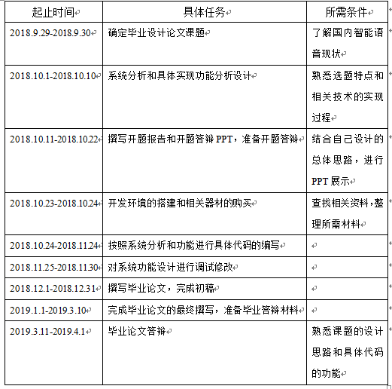
6、实施计划

Slide 9
感谢您的观看
2018-11-03

